Slide 1
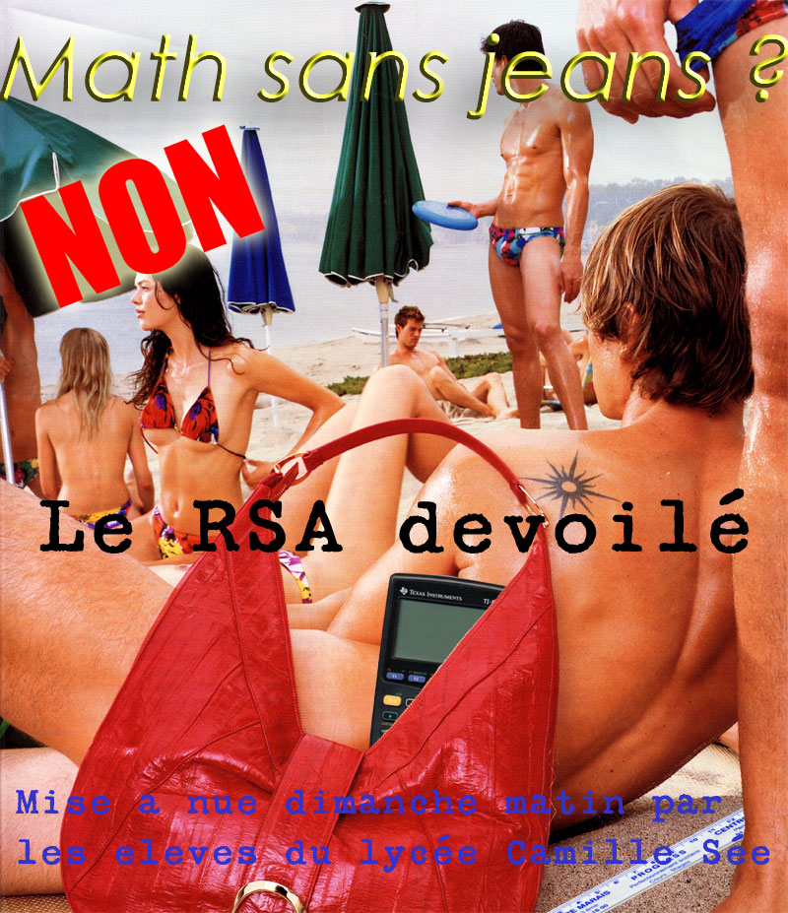
Le RSA

Slide 2
Introduction
Principe du codage dit « symétrique »
Ici la méthode de codage est secrète et permet aussi bien de coder que de décoder.

Slide 3
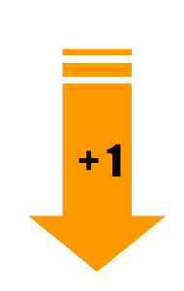
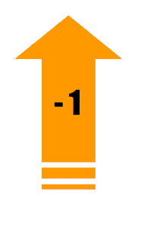
Introduction
Ex:
ceci n’est pas un message code
dfdj o’ftu qbt nfttbhf dpef

Slide 4
Introduction
Avantage :
Très rapide
Inconvénient :
« Facilement » cassable
Méthode doit être tenue secrète

Slide 5

Introduction
Comment résoudre se problème ?

Slide 6
Introduction
Système de codage dit « asymétrique »
Méthode connue
Il existe 2 clefs 1 publique et 1 secrète

Slide 7

Introduction
Ex :
Codage
Message A
Message B

Slide 8


Introduction
Décodage
Message A
Message B

Slide 9
Introduction
R.S.A.
Ravest Shamir Adleman
Créé en 1978

Slide 10
Plan
Partie théorique
Le RSA simple
Une complexification

Slide 11
Théorie
Nous allons ici vous expliquer un certain nombre de théorèmes d’arithmétique qui sont nécessaires a la compréhension du R.S.A.

Slide 12
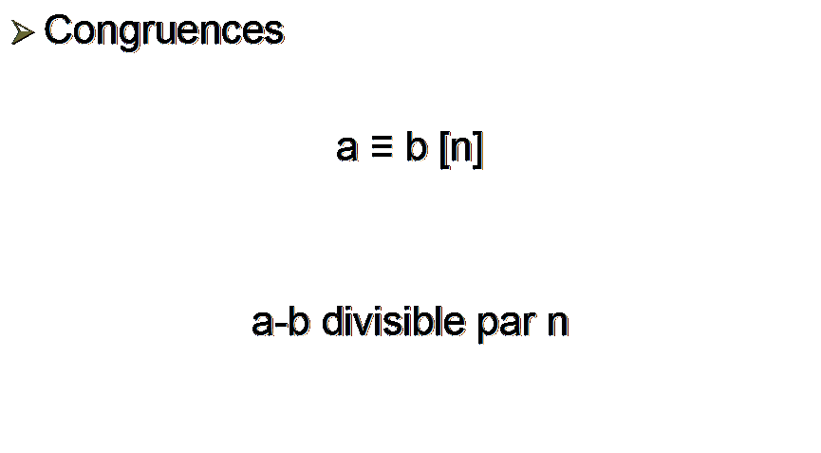
Théorie

Slide 13
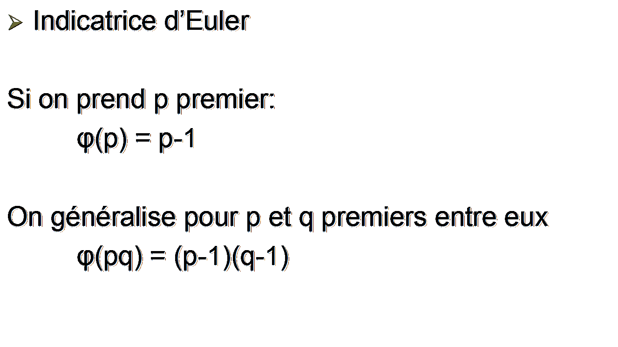
Théorie

Slide 14
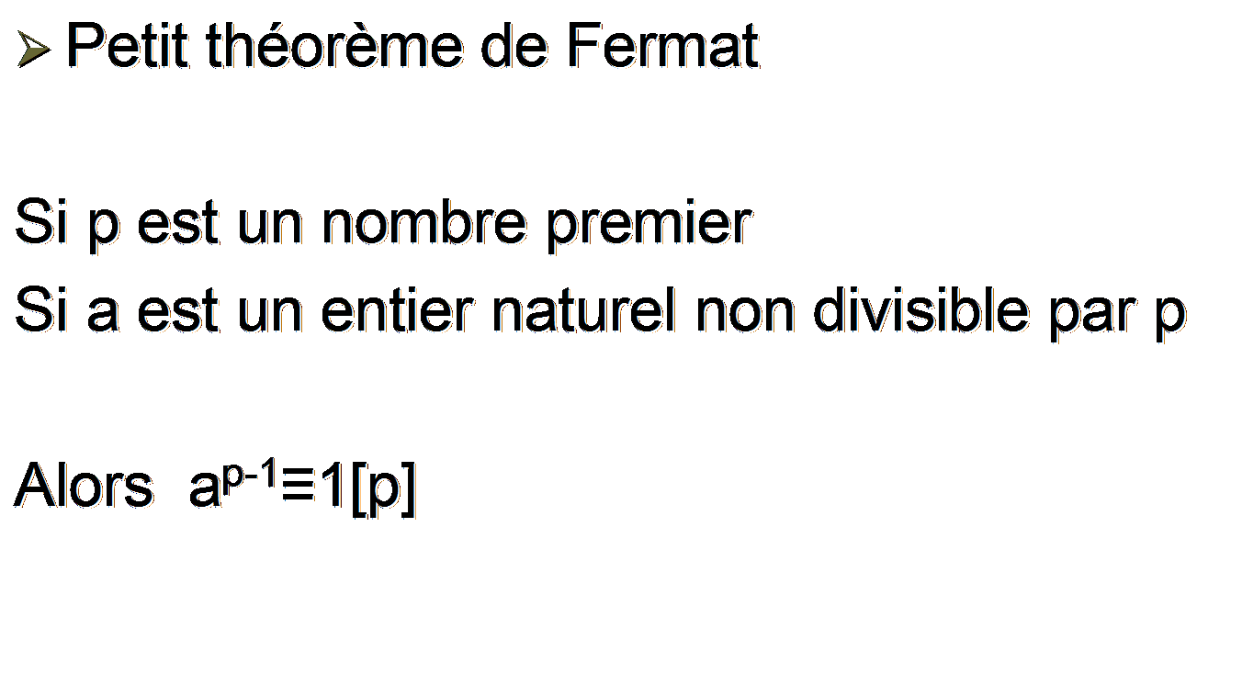
Théorie

Slide 15
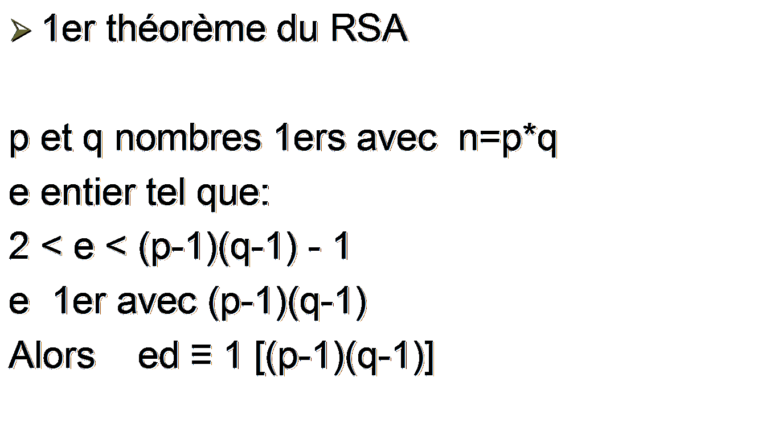
Théorie

Slide 16
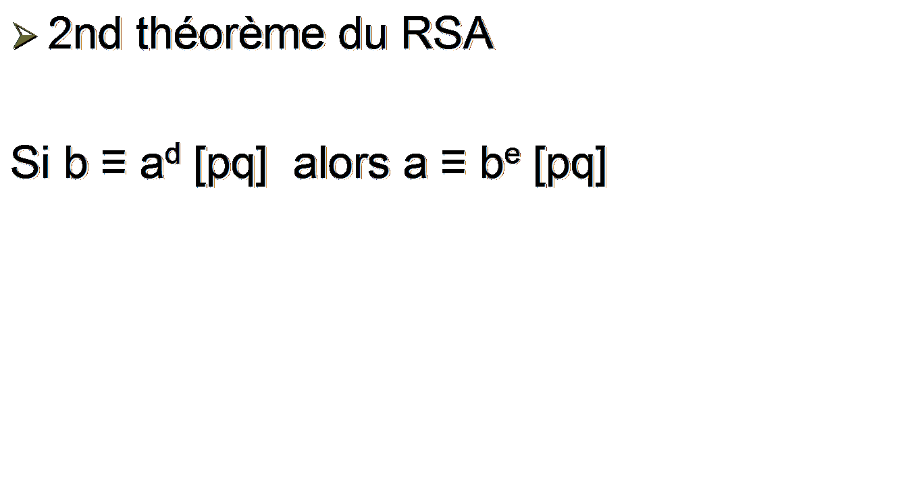
Théorie

Slide 17
Plan
Partie théorique
Le RSA simple
Une complexification

Slide 18
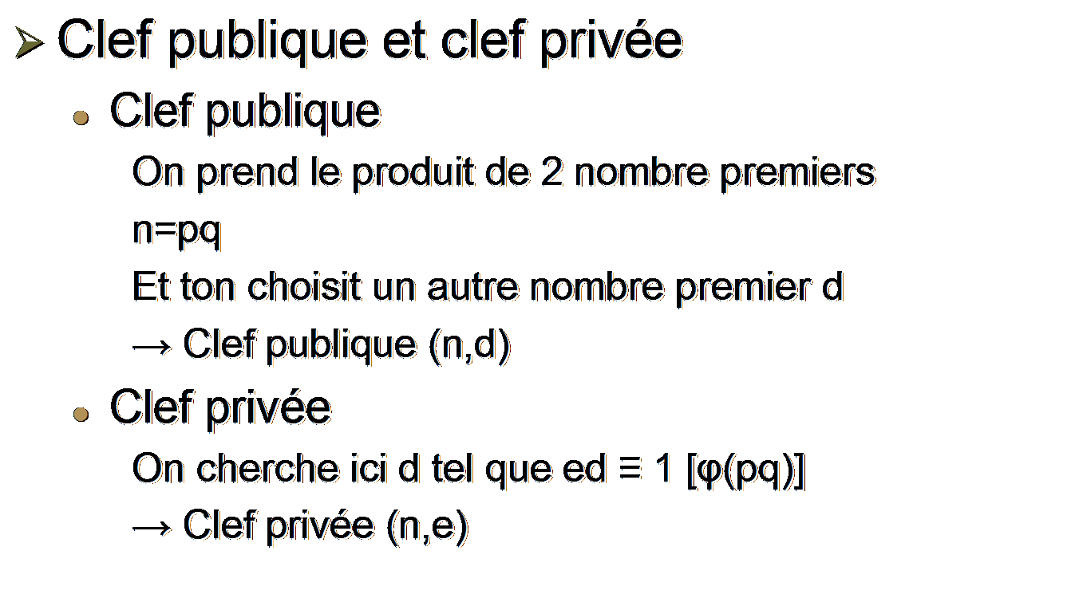
Le RSA simple

Slide 19
Le RSA simple
Exemple de génération d’1 « trousseau » de clefs
Clef publique
p=19 et q=23 donc n=437
On prend d=317
Clef privée
On trouve ici e=5

Slide 20
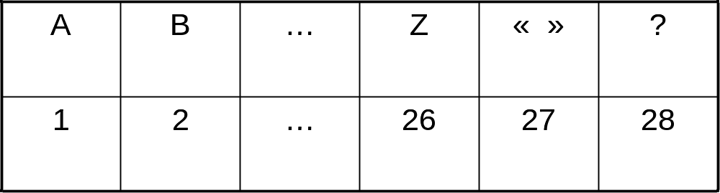
Le RSA simple
Le chiffrement des lettres

Slide 21
Le RSA simple
Voyons maintenant la pratique du chiffrage de notre message
« ceci n est pas un message code »
3 5 3 9 27 14 27 5 19 20 27 16 119 27 21 14 27 13 5 19 19 1 7 5 27 3 15 4 5

Slide 22
Le RSA simple
Passons maintenant a l ’aspect purement codage de notre programme
En théorie
On prend le reste de la division euclidienne de a³¹⁷ par 437

Slide 23
Le RSA simple
Mais c’est sans compter sur les limitations machines
Utilisation des propriétés des congruences
Calcul du reste r1 de a^100
Calcul du reste r2 de b^3
Calcul du reste r3 de a^17
Calcul du reste b de r1*r3

Slide 24
Le RSA simple
Avant
« ceci n est pas un message code »
Apres
409 310 409 347 335 412 335 310 171 419 335 123 1 171 335 224 412 335 325 310 171 171 1 429 310 335 409 60 358 310

Slide 25
Le RSA simple
Décodage
Même principe mais en sens inverse :
Décryptage avec la seconde clef
Déchiffrement

Slide 26
Le RSA simple
Avant
« ceci n est pas un message code »
Apres
409 310 409 347 335 412 335 310 171 419 335 123 1 171 335 224 412 335 325 310 171 171 1 429 310 335 409 60 358 310

Slide 27
Le RSA trop simple ???
Existence de répétition !!!
Cassage simple grâce a la fréquence d’apparition des caractères

Slide 28
Plan
Partie théorique
Le RSA simple
Une complexification

Slide 29
Une complexification
Nous avons étudie une méthode permettant de rendre plus sur le codage RSA : les changements bases.

Slide 30
Une complexification
Qu’est ce qu’une base?
La base est le nombre par lequel on doit multiplier une unité pour passer d’un ordre au suivant.

Slide 31
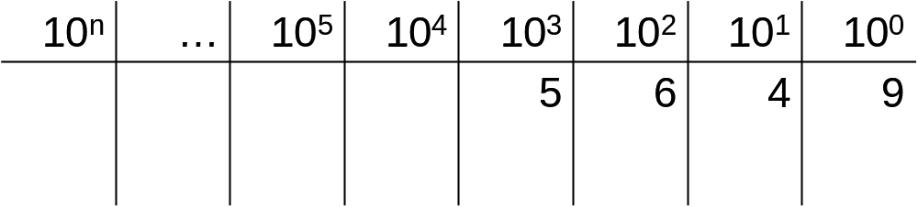
Une complexification
Ex: la base 10
5649 peut aussi s’écrire
5*10³+6*10²+4*10¹+9*10⁰ ⁼ 5649

Slide 32
Une complexification
Nous allons maintenant changer la base notre code.
Une fois le message chiffre il existe toujours une correspondance. D’où l’intérêt de changer cette base(29) en une autre (ici 437).

Slide 33
Une complexification
Pour passer d’une base a une autre, on passe par la base 10
Ex:
Chiffrage du message « allo » : (1,12,12,15)
Ce qui s’écrit en base 10 : 1*29³+12*29²+12*29¹+20*29⁰ = 34844
Soit en base 437: (437,321)
car 79*437+321=34844

Slide 34
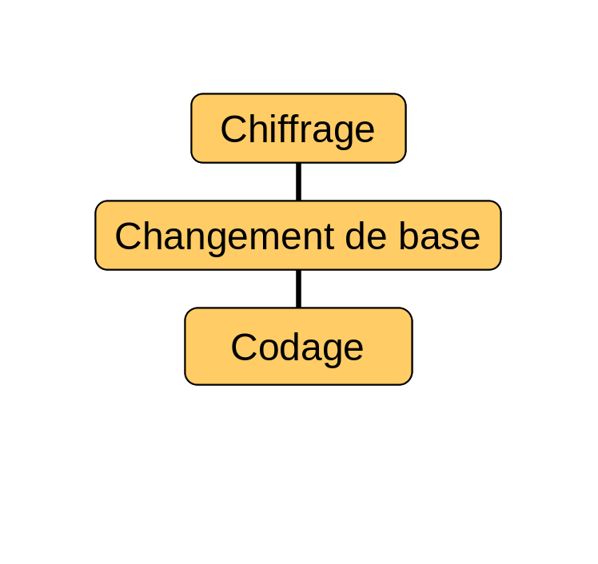
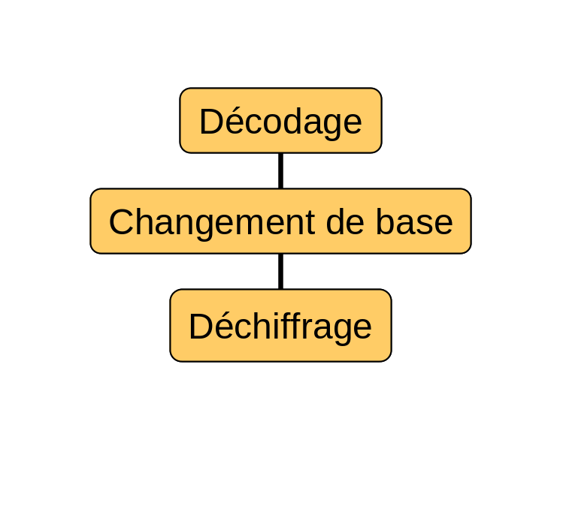
Une complexification
On incorpore cette opération dans notre algorithme
Encodage
Décodage

Slide 35
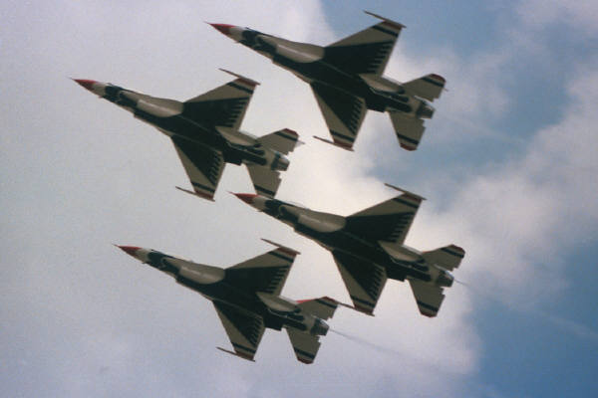

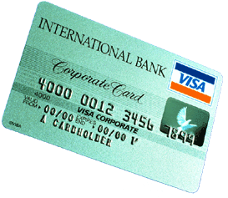
Conclusion

Slide 36
Conclusion
Ce systeme de codage n’est pas le plus sur ni le plus rapide mais il est, de loin, le plus utilise en ce moment.

Slide 37
Conclusion
Merci de votre attention

